Slide 1
Appckathon By: Daniel Binyamin (204258651) Tal Gropper (203012323) Tom Gropper (312482038)

Slide 2
תיאור הבעיה
האקתון הינו אירוע תחרותי אשר במהלכו קבוצות מפתחות רעיון בפרק זמן של יום או יותר. בסופו של ההאקתון כל קבוצה עולה להציג את הרעיון שלה מול שאר הקבוצות ופאנל של שופטים שתפקידם לבחור את הרעיון המנצח. לעיתים, במהלך ההאקתון ישנן הרצאות, אטרקציות ואף כיבוד. לארגן ולנהל האקתון הינה משימה קשה ביותר שדורשת המון עבודה וארגון הן לפני והן במהלך ההאקתון.

Slide 3
מבוא
Appckathon הינה פלטפורמה לניהול האקתונים. מטרתה של האפליקציה היא להקל על גורמים שרוצים להריץ האקתון, בין אם הם אנשים פרטיים, ארגונים או חברות. האפליקציה תתן פתרונות עבור כמה מהבעיות שעומדות מול אנשים שרוצים לארגן אירוע כזה:
שמירה של מאגר של האקתונים כאשר לכל משתמש תהיה אפשרות להוסיף אליו, למחוק ממנו ולחפש בו האקתונים.
לכל האקתון יהיה דף שמכיל פרטים נחוצים כגון: שם, תיאור האירוע, רשימת משתתפים, תקופת זמן שהוא יהיה פעיל וכו'.
משתתפים יוכלו להירשם להאקתונים, מה שייתן להם אפשרות לראות לוח זמנים, לקבל הודעות שקשורות לאירוע, לפתוח צ'אט עם המנהלים ועם חבריהם לקבוצה.
לכל משתמש יהיה דף פרופיל ובו היסטוריית ההאקתונים שלו, קישורים לפרוייקטים שעשה בזמן ההאקתונים (התממשקות עם Github), פרטי התקשרות ופרטים אישיים.

Slide 4
מצב קיים
הפונקציונאליות הקיימת כרגע במערכת:
אפשרות להתחבר ולהירשם לאפליקציה.
דף פרופיל משתמש.
הוספת, מחיקת, עריכת וחיפוש האקתונים.
אפשרות להירשם להאקתון קיים.
דף פרופיל של האקתון.

Slide 5
מטרות
מטרות אפשריות להמשך הפרוייקט:
השלמת המודל הבסיסי.
הוספת פונקציונאליות נוספת מעבר לבסיס.
לפתח קהילה של יוצרי ומשתתפי האקתונים ובכך להגיע למעמד כך שהביצועים באפליקציה יהיו מוכרים בציבור (הוספת קישור לפרופיל ב-Appckathon בקורות חיים, LinkedIn וכו').
להוסיף ספונסרים לאפליקציה ששירותיהם יוצעו למשתתפים וליוצרים של ההאקתונים.

Slide 6
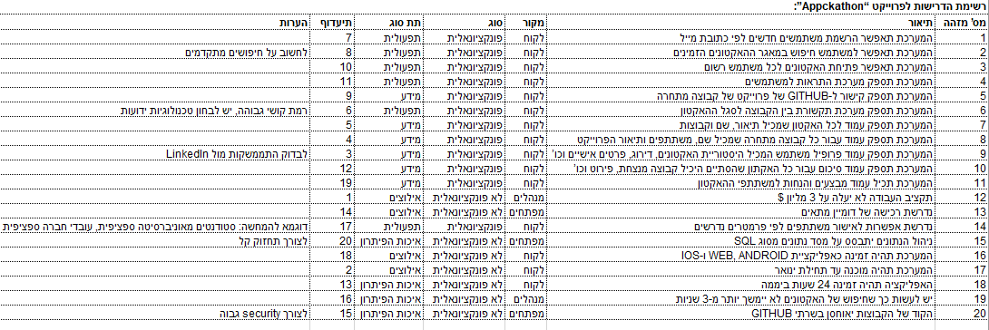
דרישות

Slide 7
תרשימים

Slide 8
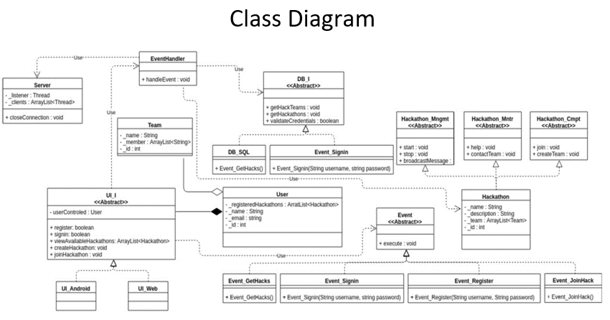

Slide 9
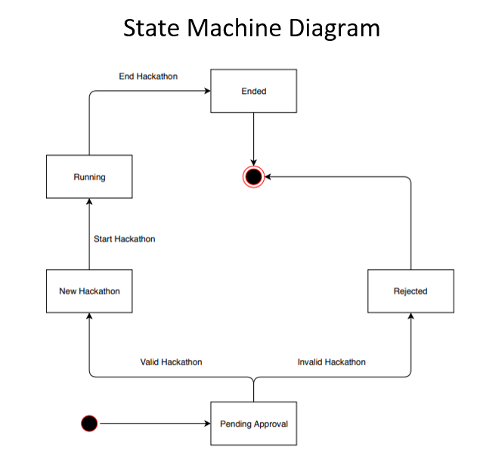

Slide 10
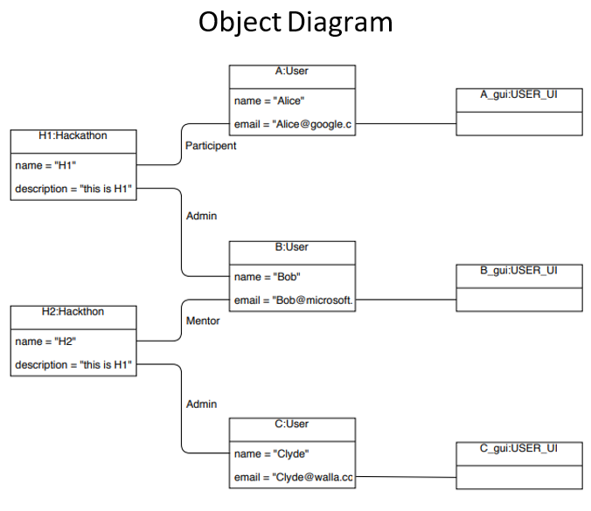

Slide 11
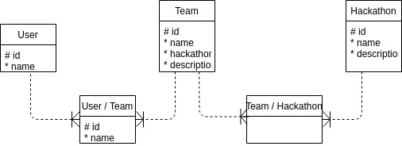
ERD

Slide 12
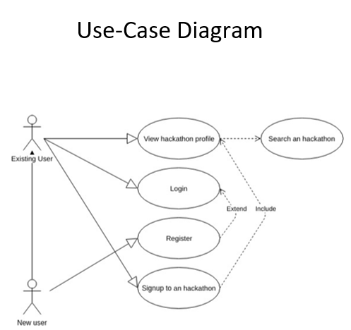

Slide 13
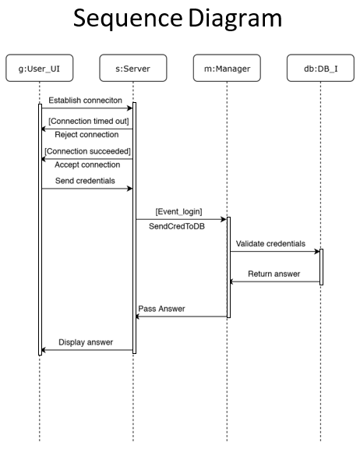

Slide 14
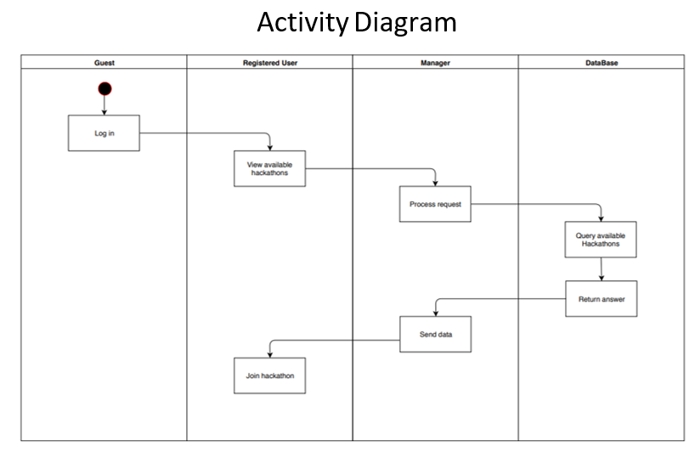

Slide 15
דוגמאות ריצה

Slide 16
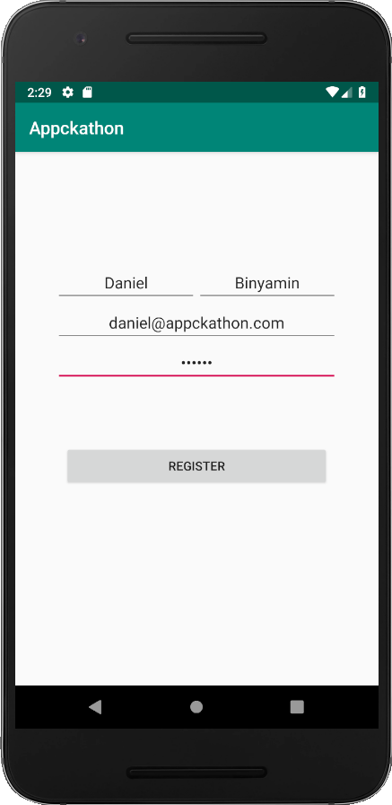
Register Page

Slide 17
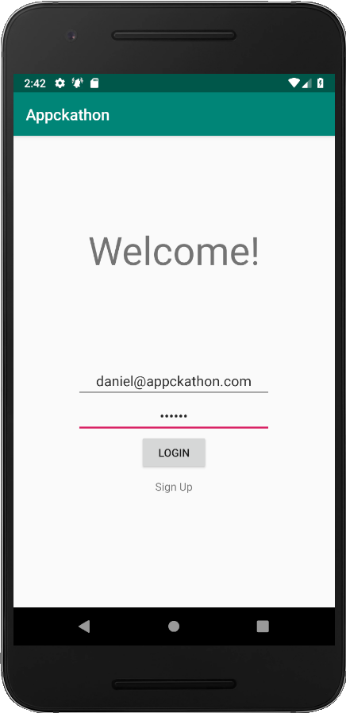
Login Page

Slide 18
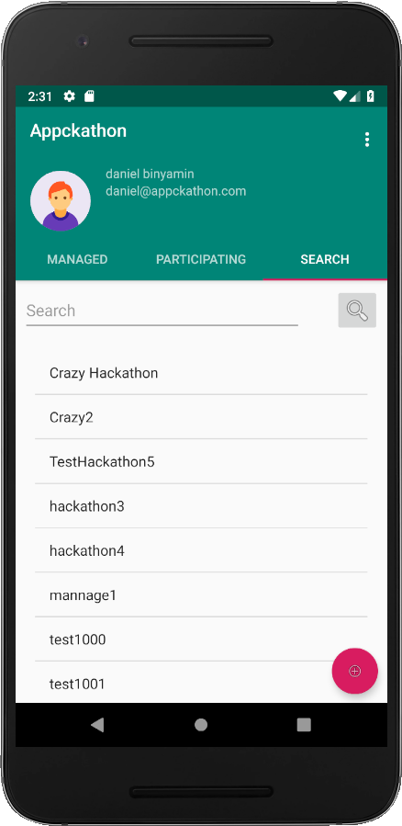
Home Page

Slide 19
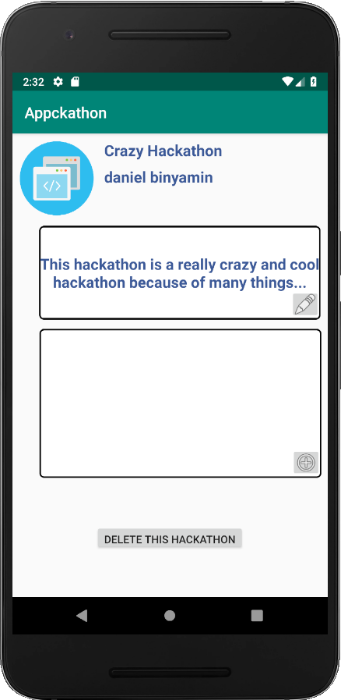
Manager Hackathon Page

Slide 20
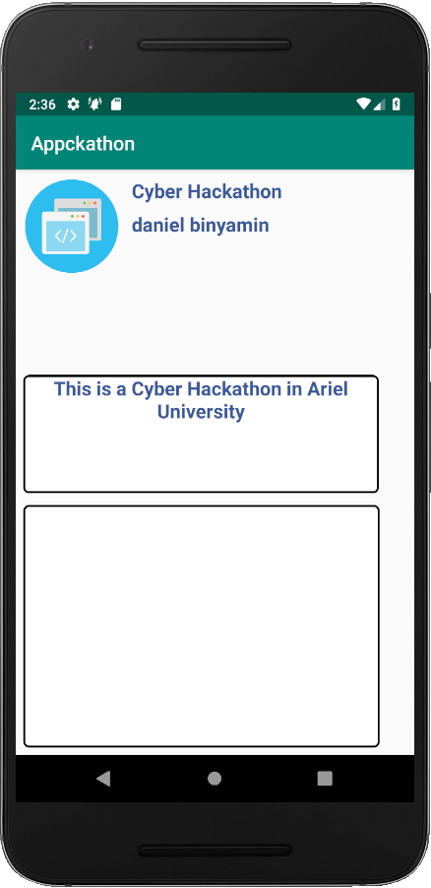
Participating Hackathon Page

Slide 21
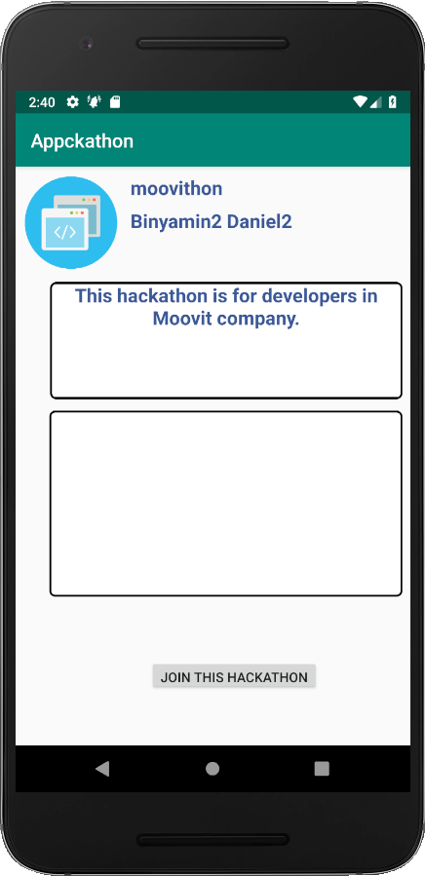
Unsigned Hackathon Page

Slide 22

דוגמאות מהמסד נתונים
FireBase

Slide 23
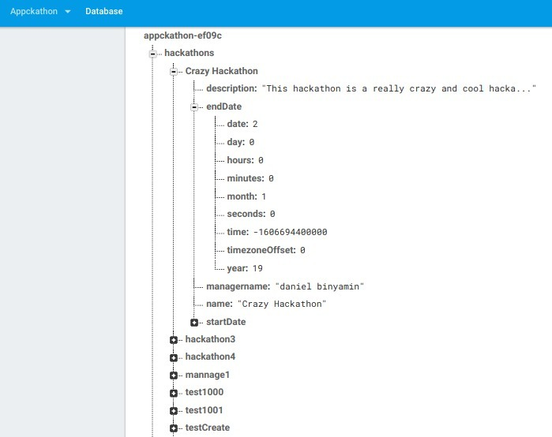
Hackathon Example

Slide 24
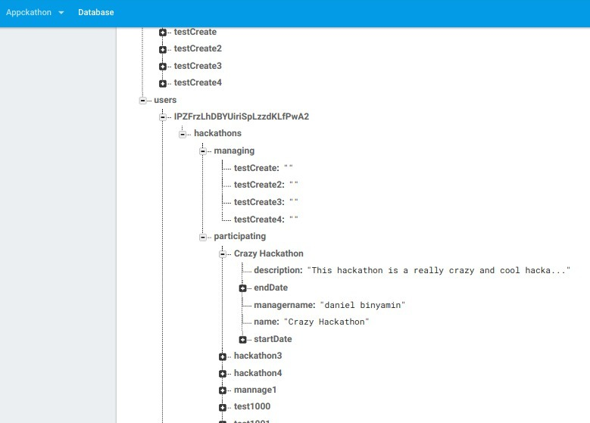
User Example

Slide 25
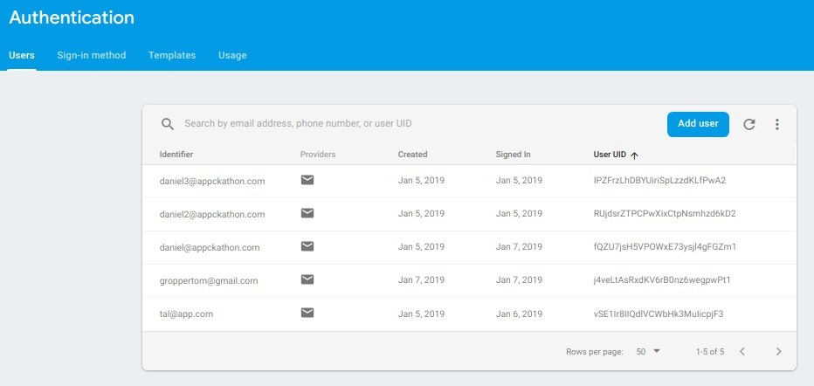
Authenticator Example

